Slide 1


Atelier collectif
Votre image,
vos mots,
votre entretien
Préparer sa rencontre employeur, tester sa posture et repartir avec des repères concrets.
Format cible : 2h à 3h
Support atelier demandeurs d’emploi

Slide 2
Objectif
Pourquoi cet atelier ?
Une préparation pratique pour arriver plus clair, plus prêt et plus confiant.
Comprendre
Structurer
Ce que le recruteur cherche à vérifier.
Présenter son parcours sans se perdre.
Rassurer
Progresser
Montrer son sérieux, sa motivation et sa fiabilité.
Recevoir un retour utile et repartir avec une action.
Ici, on ne fait pas un cours : on s’entraîne, on observe, on ajuste.
Atelier préparation entretien
02

Slide 3
Déroulé
Le déroulé de l’atelier
Une progression simple : cadre, verbal, non verbal, simulation, clôture.
1
Introduction
Objectifs, règles du jeu, vérification CV/profil
2
Le verbal
Attentes employeur, entretien, questions fréquentes
3
Le non verbal
Posture, apparence, tenue, signaux envoyés
4
Simulation
Préparation en groupe puis mini-entretiens
5
Clôture
Débrief, engagements, questionnaire
Fil rouge : le groupe formule ce qui aide, ce qui bloque et ce qui peut être amélioré.
Atelier préparation entretien
03

Slide 4
Cadre
Le cadre collectif
Pour progresser, il faut pouvoir essayer sans se sentir jugé.
1
Bienveillance
On parle de comportements observables, jamais de la valeur des personnes.
2
Confidentialité
Ce qui est partagé ici reste dans le cadre de l’atelier.
3
Participation
Chacun contribue, chacun apprend à son rythme.
4
Feedback utile
On garde, on ajuste, on propose une piste concrète.
Phrase repère : je ne juge pas la personne, j’aide à rendre sa candidature plus lisible.
Atelier préparation entretien
04

Slide 5
Prérequis
Point de départ obligatoire
Avant l’entretien, on vérifie que les outils de candidature sont prêts.
CV disponible
CV en ligne
Papier ou numérique, accessible pendant l’atelier.
CV déposé dans l’espace personnel.
Profil complété
Orientation si besoin
Parcours, compétences et métiers recherchés cohérents.
Sans CV exploitable : atelier CV à proposer à l’issue.
Sans CV exploitable, l’objectif reste positif : identifier le bon atelier pour avancer.
Atelier préparation entretien
05

Slide 6

Méthode
Un mode interactif
L’atelier repose sur l’échange, les essais et les retours entre pairs.
On observe
Ce qui donne confiance ou ce qui peut freiner lors d’un entretien.
On échange
Les retours restent respectueux, concrets et reliés au poste visé.
On teste
Les simulations permettent de progresser sans attendre un vrai entretien.
Le collectif sert à enrichir les réponses : chacun repère quelque chose d’utile.
Atelier préparation entretien
06

Slide 7

PARTIE 1
Le verbal
Ce que je dis, comment je le structure, comment je réponds.
Comprendre les attentes d’un recruteur
Préparer les questions fréquentes
Savoir parler de soi clairement
On teste. On observe. On progresse.
07

Slide 8
Verbal
Ce que l’employeur cherche à vérifier
Un entretien est une vérification mutuelle : poste, personne, cadre.
Compétences
Motivation
Ce que vous savez faire, avec des exemples concrets.
Pourquoi ce poste, cette entreprise, ce secteur.
Fiabilité
Compréhension
Ponctualité, disponibilité, engagement, respect du cadre.
Avez-vous compris le besoin et les contraintes du poste ?
Le recruteur cherche moins des phrases parfaites que des preuves concrètes.
Partie 1 — Le verbal
08

Slide 9
Verbal
Le déroulé classique d’un entretien
Savoir ce qui arrive permet de réduire le stress.
1
Accueil
Saluer, regarder, respirer.
2
Présentation
Résumer son parcours en 1 à 2 minutes.
3
Échange
Répondre aux questions sur motivation, expériences, qualités, vigilance.
4
Vos questions
Montrer que vous vous projetez.
5
Suite
Comprendre les prochaines étapes.
Préparer ne veut pas dire réciter : préparer, c’est savoir où l’on veut aller.
Partie 1 — Le verbal
09

Slide 10
Exercice
Questions fréquentes : on prépare ensemble
Construire des réponses simples, vraies et illustrées.
Parlez-moi de vous.
Pourquoi ce poste ?
Que savez-vous de notre entreprise ?
Quelles sont vos qualités ?
Quels sont vos points de progrès ?
Pourquoi vous plutôt qu’un autre ?
Avez-vous des questions ?
Qu’est-ce qui vous motive vraiment ?
Méthode : une idée claire + un exemple concret + un lien avec le poste.
Partie 1 — Le verbal
10

Slide 11
Méthode
Répondre sans réciter : la trame en 4 temps
Une réponse courte et structurée vaut mieux qu’un long discours.
Situation
Action
Résultat
Lien poste
Dans quel contexte ?
Qu’avez-vous fait concrètement ?
Qu’est-ce que cela a produit ?
Pourquoi c’est utile ici ?
Exemple attendu : un fait précis, une action personnelle, un résultat, puis le lien avec le poste.
Partie 1 — Le verbal
11

Slide 12
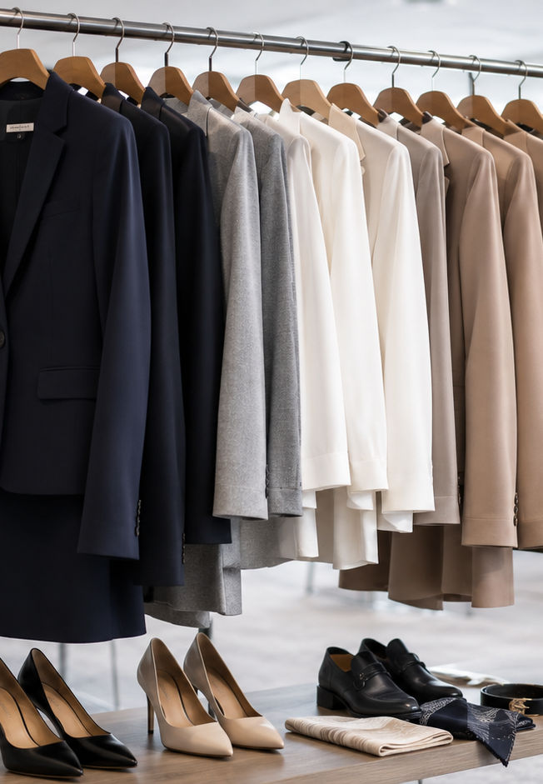
PARTIE 2
Le non verbal
Ce que mon attitude, ma tenue et ma posture racontent avant mes mots.
Observer ce qui se voit
Ajuster sans se déguiser
Choisir une tenue cohérente
On teste. On observe. On progresse.
12

Slide 13
Non verbal
Ce que l’on dit sans parler
Posture, regard, voix et tenue influencent la première impression.
Regard
Voix
Posture
Regarder sans fixer, montrer que l’on écoute.
Parler assez fort, articuler, prendre son temps.
Se tenir droit, éviter de se fermer.
Gestes
Tenue
Limiter les gestes parasites.
Être propre, adapté au contexte, à l’aise.
Le but n’est pas de jouer un rôle : le but est d’être professionnel, lisible et à l’aise.
Partie 2 — Le non verbal
13

Slide 14
Non verbal
Apparence, tenue, accessoires : on en parle avec respect
L’objectif est d’anticiper les attentes du poste, pas de juger les personnes.
Ce qui rassure
Ce qui peut freiner
Tenue propre, adaptée, confortable, cohérente avec le métier visé.
Tenue très négligée, vêtements sales, messages provocants, odeur forte.
À discuter
Règle de dialogue
Piercing, maquillage marqué, voile, accessoires visibles : tout dépend du contexte.
On questionne le métier : hygiène, sécurité, relation client, règlement interne.
Point de vigilance : on parle d’adaptation au poste, jamais de conviction ou d’identité.
Partie 2 — Le non verbal
14

Slide 15
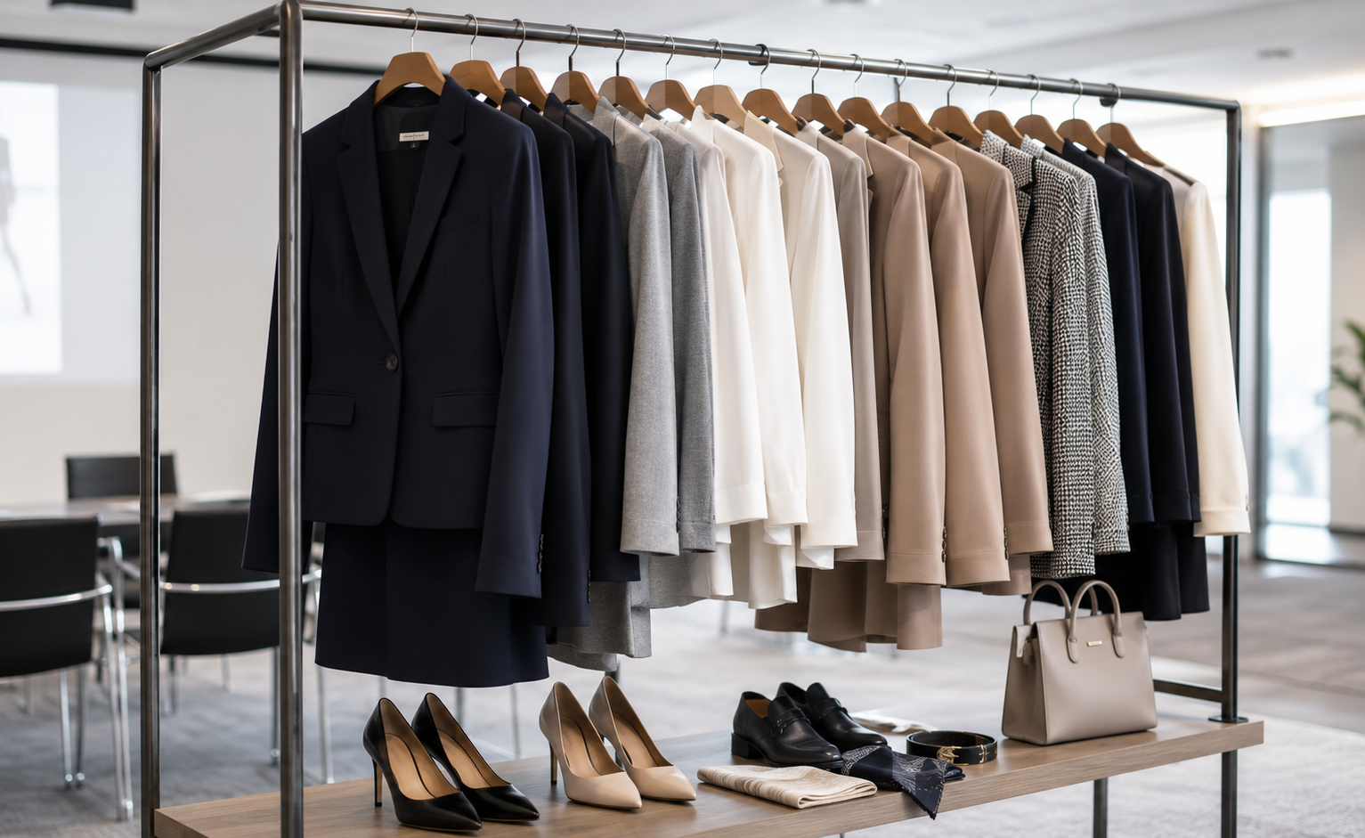
Mise en pratique
Exercice “portant professionnel”
En groupe, créer une tenue adaptée à une situation de recrutement.
1
Choisir
Chaque groupe choisit une tenue sur le portant.
2
Argumenter
Un rapporteur explique le poste visé et le choix.
3
Tester
Mini mise en situation : arrivée en entretien et première question.
4
Ajuster
Le groupe indique ce qui rassure et ce qui peut être amélioré.
Une tenue n’a pas besoin d’être chère : elle doit aider à se sentir prêt, crédible et à l’aise.
Partie 2 — Le non verbal
15

Slide 16

PARTIE 3
Simulation d’entretien
Passer du conseil à l’entraînement, puis repartir avec des corrections concrètes.
Préparer une trame en petit groupe
Passer un mini-entretien volontaire
Recevoir un retour précis et bienveillant
On teste. On observe. On progresse.
16

Slide 17
Préparation
Préparer son mini-entretien
Avant de passer, le groupe aide le volontaire à structurer ses réponses.
Poste visé
Présentation courte
Métier, secteur, contraintes principales.
Qui je suis, ce que je sais faire, ce que je cherche.
3 preuves
Points sensibles
Expériences, compétences ou qualités illustrées.
Trou, reconversion, peu d’expérience, stress, mobilité.
Question à poser
Une vraie question qui montre l’intérêt pour le poste.
Temps conseillé : 8 à 10 minutes de préparation par groupe avant la simulation.
Partie 3 — Simulation
17

Slide 18
Simulation
Simulation : le rôle de chacun
Une personne passe, le groupe observe, tout le monde apprend.
Candidat
Employeur
Observateurs
Animateurs
Teste sa présentation et répond aux questions.
Pose deux questions réalistes et relance si besoin.
Notent les éléments positifs et les axes de progrès.
Cadrent, sécurisent et synthétisent les retours.
Débrief attendu : auto-correction du candidat → retours du groupe → synthèse des conseillers.
Partie 3 — Simulation
18

Slide 19
Débrief
Le retour entre pairs : précis et bienveillant
On aide le candidat à progresser, on ne le met pas en difficulté.
Je garde
Ce qui fonctionne et qu’il faut conserver.
J’ajuste
Ce qui peut être amélioré concrètement.
Je propose
Une phrase, une posture ou une alternative à tester.
Exemple utile : “Ta présentation est claire. J’ajouterais un exemple concret pour montrer ta fiabilité.”
Partie 3 — Simulation
19

Slide 20
Clôture
Ce que je retiens
Chaque participant repart avec un point fort et un axe de progrès.
Mon point fort
Ce que je peux utiliser dès mon prochain entretien.
Mon axe de progrès
Ce que je vais retravailler en priorité.
Ma prochaine action
Mettre à jour mon CV/profil, postuler, m’entraîner, demander un retour.
L’entretien se prépare. Le progrès se construit par essais, retours et ajustements.
Atelier préparation entretien
20

Slide 21
Évaluation
Questionnaire de satisfaction
À compléter en fin d’atelier pour améliorer la prochaine session.
Ce qui m’a le plus aidé
Ce qui m’a le moins aidé
Ce que j’aurais aimé approfondir
Ma satisfaction globale : très satisfait / satisfait / moyen / insatisfait
Je me sens plus prêt pour un entretien : oui / partiellement / pas encore
Option pratique : transformer ce questionnaire en QR code pour faciliter les retours.
Atelier préparation entretien
21

Slide 22
Annexe
Mini-grille d’observation
Observer peu de critères, mais les observer vraiment.
1
Entrée
Salutation, regard, installation
2
Présentation
Parcours clair en 1 à 2 minutes
3
Motivation
Lien avec le poste et l’entreprise
4
Exemples
Preuves concrètes, situations vécues
5
Posture
Voix, écoute, gestion du stress
6
Clôture
Question posée, suite comprise
Le retour doit toujours être relié à un comportement observable.
Atelier préparation entretien
22

Slide 23
Annexe
Trame rapide de préparation
À utiliser en groupe avant chaque simulation.
Poste ciblé
Mes preuves
Quel poste ? quelles missions ? quelles contraintes ?
Trois expériences ou qualités avec exemples.
Mes points à travailler
Ma question finale
Un point à expliquer simplement et sans se justifier trop longtemps.
Une question réelle pour montrer que je me projette.
But : aller à l’entretien avec des idées claires, pas avec un texte appris.
Atelier préparation entretien
23

Slide 24
Clôture
Prêt pour
le prochain entretien
Mettre à jour son CV et son profil
Préparer 3 preuves concrètes
Un entretien réussi n’est pas parfait : il est préparé, clair et cohérent.
Choisir une tenue adaptée au poste
S’entraîner à voix haute
Merci pour votre participation

